Slide 1

Chương 6
CÔNG NGHIỆP HÓA, HIỆN ĐẠI HÓA VÀ
HỘI NHẬP KINH TẾ QUỐC TẾ Ở VIỆT NAM

Slide 2
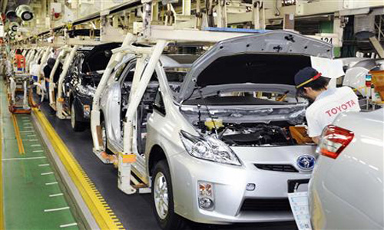
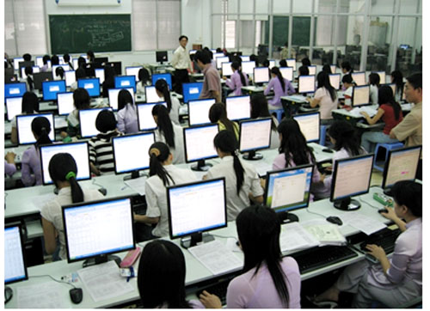
6.1. CÔNG NGHIỆP HÓA, HIỆN ĐẠI HÓA Ở VIỆT NAM
6.1.1. Khái quát về cách mạng công nghiệp và công nghiệp hóa
a. Khái quát về cách mạng công nghiệp
“Cách mạng công nghiệp là những bước nhảy vọt về chất trình độ của tư liệu lao động trên cở sở những phát minh đột phá về kỹ thuật và công nghệ trong quá trình phát triển của nhân loại kéo theo sự thay đổi về phân công lao động xã hội làm tăng năng suất lao động cao hơn nhờ áp dụng một cách phổ biến những tính năng mới của kỹ thuật - công nghệ đó vào đời sống xã hội”.

Slide 3
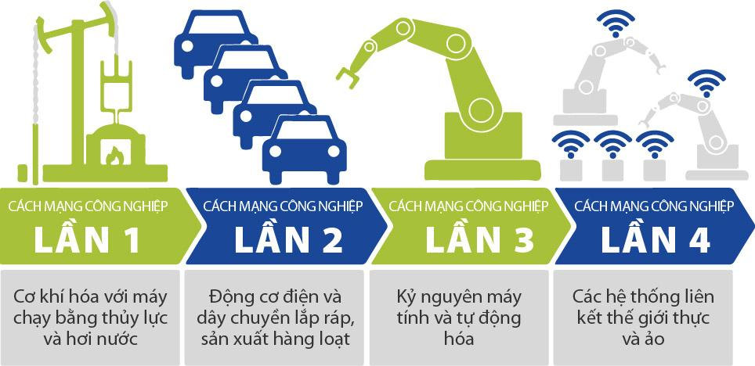
Đặc trưng các cuộc CMCN
Notes:
1. Cuộc cách mạng công nghiệp lần thứ nhất
Bắt đầu vào khoảng năm 1784. Đặc trưng của cuộc cách mạng công nghiệp lần thứ nhất này là việc sử dụng năng lượng nước, hơi nước và cơ giới hóa sản xuất. Cuộc cách mạng công nghiệp này được đánh dấu bởi dấu mốc quan trọng là việc James Watt phát minh ra động cơ hơi nước năm 1784. Phát minh vĩ đại này đã châm ngòi cho sự bùng nổ của công nghiệp thế kỷ 19 lan rộng từ Anh đến châu Âu và Hoa Kỳ.
Cuộc cách mạng công nghiệp đầu tiên đã mở ra một kỷ nguyên mới trong lịch sử nhân loại – kỷ nguyên sản xuất cơ khí, cơ giới hóa. Cuộc cách mạng công nghiệp lần thứ nhất đã thay thế hệ thống kỹ thuật cũ có tính truyền thống của thời đại nông nghiệp (kéo dài 17 thế kỷ), chủ yếu dựa vào gỗ, sức mạnh cơ bắp (lao động thủ công), sức nước, sức gió và sức kéo động vật bằng một hệ thống kỹ thuật mới với nguồn động lực là máy hơi nước và nguồn nguyên, nhiên vật liệu và năng lượng mới là sắt và than đá. Nó khiến lực lượng sản xuất được thúc đẩy phát triển mạnh mẽ, tạo nên tình thế phát triển vượt bậc của nền công nghiệp và nền kinh tế. Đây là giai đoạn quá độ từ nền sản xuất nông nghiệp sang nền sản xuất cơ giới trên cơ sở khoa học. Tiền đề kinh tế chính của bước quá độ này là sự chiến thắng của các quan hệ sản xuất tư bản chủ nghĩa, còn tiền đề khoa học là việc tạo ra nền khoa học mới, có tính thực nghiệm nhờ cuộc cách mạng trong khoa học vào thế kỷ XVII.
2. Cuộc cách mạng công nghiệp lần thứ 2
Cuộc cách mạng công nghiệp lần thứ 2 diễn ra từ khoảng năm 1870 đến khi Thế Chiến I nổ ra. Đặc trưng của cuộc cách mạng công nghiệp lần này là việc sử dụng năng lượng điện và sự ra đời của các dây chuyền sản xuất hàng loạt trên quy mô lớn. Cuộc cách mạng công nghiệp lần thứ hai diễn ra khi có sự phát triển của ngành điện, vận tải, hóa học, sản xuất thép, và (đặc biệt) là sản xuất và tiêu dùng hàng loạt. Cuộc CMCN lần thứ 2 đã tạo nên những tiền đề mới và cơ sở vững chắc để phát triển nền công nghiệp ở mức cao hơn nữa.
Cuộc cách mạng này được chuẩn bị bằng quá trình phát triển 100 năm của các lực lượng sản xuất trên cơ sở của nền sản xuất đại cơ khí và bằng sự phát triển của khoa học trên cơ sở kỹ thuật. Yếu tố quyết định của cuộc cách mạng này là chuyển sang sản xuất trên cơ sở điện - cơ khí và sang giai đoạn tự động hóa cục bộ trong sản xuất, tạo ra các ngành mới trên cơ sở khoa học thuần túy, biến khoa học thành một ngành lao động đặc biệt. Cuộc cách này đã mở ra kỷ nguyên sản xuất hàng loạt, được thúc đẩy bởi sự ra đời của điện và dây chuyền lắp ráp. Công nghiệp hóa thậm chí còn lan rộng hơn tới Nhật Bản sau thời Minh Trị Duy Tân, và thâm nhập sâu vào nước Nga, nước đã phát triển bùng nổ vào đầu Thế Chiến I. Về tư tưởng kinh tế - xã hội, cuộc cách mạng này tạo ra những tiền đề thắng lợi của chủ nghĩa xã hội ở quy mô thế giới.
3. Cuộc cách mạng công nghiệp lần thứ 3
Cuộc cách mạng công nghiệp lần thứ 3 xuất hiện vào khoảng từ 1969, với sự ra đời và lan tỏa của công nghệ thông tin (CNTT), sử dụng điện tử và công nghệ thông tin để tự động hóa sản xuất. Cuộc cách mạng này thường được gọi là cuộc cách mạng máy tính hay cách mạng số bởi vì nó được xúc tác bởi sự phát triển của chất bán dẫn, siêu máy tính, máy tính cá nhân (thập niên 1970 và 1980) và Internet (thập niên 1990).
Cuộc cách mạng này đã tạo điều kiện tiết kiệm các tài nguyên thiên nhiên và các nguồn lực xã hội, cho phép chi phí tương đối ít hơn các phương tiện sản xuất để tạo ra cùng một khối lượng hàng hóa tiêu dùng. Kết quả, đã kéo theo sự thay đổi cơ cấu của nền sản xuất xã hội cũng như những mối tương quan giữa các khu vực I (nông - lâm - thủy sản), II (công nghiệp và xây dựng) và III (dịch vụ) của nền sản xuất xã hội. Làm thay đổi tận gốc các lực lượng sản xuất, cuộc Cách mạng KH&CN hiện đại đã tác động tới mọi lĩnh vực đời sống xã hội loài người, nhất là ở các nước tư bản chủ nghĩa phát triển vì đây chính là nơi phát sinh của cuộc cách mạng này.
4. Cuộc cách mạng công nghiệp lần thứ 4
Cách mạng Công nghiệp 4.0 (hay Cách mạng Công nghiệp lần thứ Tư) xuất phát từ khái niệm “Industrie 4.0” trong một báo cáo của chính phủ Đức năm 2013. “Industrie 4.0” kết nối các hệ thống nhúng và cơ sở sản xuất thông minh để tạo ra sự hội tụ kỹ thuật số giữa Công nghiệp, Kinh doanh, chức năng và quy trình bên trong.
Cuộc Cách mạng Công nghiệp Thứ tư đang nảy nở từ cuộc cách mạng lần ba, nó kết hợp các công nghệ lại với nhau, làm mờ ranh giới giữa vật lý, kỹ thuật số và sinh học. Khi so sánh với các cuộc cách mạng công nghiệp trước đây, 4.0 đang tiến triển theo một hàm số mũ chứ không phải là tốc độ tuyến tính. Hơn nữa, nó đang phá vỡ hầu hết ngành công nghiệp ở mọi quốc gia. Và chiều rộng và chiều sâu của những thay đổi này báo trước sự chuyển đổi của toàn bộ hệ thống sản xuất, quản lý và quản trị.
Những yếu tố cốt lõi của Kỹ thuật số trong CMCN 4.0 sẽ là: Trí tuệ nhân tạo (AI), Vạn vật kết nối - Internet of Things (IoT) và dữ liệu lớn (Big Data). Trên lĩnh vực công nghệ sinh học, Cách mạng Công nghiệp 4.0 tập trung vào nghiên cứu để tạo ra những bước nhảy vọt trong Nông nghiệp, Thủy sản, Y dược, chế biến thực phẩm, bảo vệ môi trường, năng lượng tái tạo, hóa học và vật liệu. Cuối cùng là lĩnh vực Vật lý với robot thế hệ mới, máy in 3D, xe tự lái, các vật liệu mới (graphene, skyrmions…) và công nghệ nano.
Hiện Cách mạng Công nghiệp 4.0 đang diễn ra tại các nước phát triển như Mỹ, châu Âu, một phần châu Á. Bên cạnh những cơ hội mới, cách mạng công nghiệp 4.0 cũng đặt ra cho nhân loại nhiều thách thức phải đối mặt.
Mặt trái của Cách mạng Công nghiệp 4.0 là nó có thể gây ra sự bất bình đẳng. Đặc biệt là có thể phá vỡ thị trường lao động. Khi tự động hóa thay thế lao động chân tay trong nền kinh tế, khi robot thay thế con người trong nhiều lĩnh vực, hàng triệu lao động trên thế giới có thể rơi vào cảnh thất nghiệp, nhất là những người làm trong lĩnh vực bảo hiểm, môi giới bất động sản, tư vấn tài chính, vận tải.
Báo cáo của Diễn đàn Kinh tế thế giới đã đặt ra vấn đề này theo các giai đoạn khác nhau. Giai đoạn đầu tiên sẽ là thách thức với những lao động văn phòng, trí thức, lao động kỹ thuật. Giai đoạn tiếp theo sẽ là lao động giá rẻ, có thể sẽ chậm hơn. Với sự chuyển động của cuộc cách mạng này, trong khoảng 15 năm tới thế giới sẽ có diện mạo mới, đòi hỏi các doanh nghiệp thay đổi. Sau đó, những bất ổn về kinh tế nảy sinh từ Cách mạng Công nghiệp 4.0 sẽ dẫn đến những bất ổn về đời sống. Hệ lụy của nó sẽ là những bất ổn về chính trị. Nếu chính phủ các nước không hiểu rõ và chuẩn bị đầy đủ cho làn sóng công nghiệp 4.0, nguy cơ xảy ra bất ổn trên toàn cầu là hoàn toàn có thể. Bên cạnh đó, những thay đổi về cách thức giao tiếp trên Internet cũng đặt con người vào nhiều nguy hiểm về tài chính, sức khoẻ. Thông tin cá nhân nếu không được bảo vệ một cách an toàn sẽ dẫn đến những hệ lụy khôn lường.

Slide 4
Vai trò của cách mạng công nghiệp
Thúc đẩy sự phát triển của lực lượng sản xuất
Thúc đẩy sự hoàn thiện của quan hệ sản xuất
Thúc đẩy đổi mới của phương thức quản trị

Slide 5

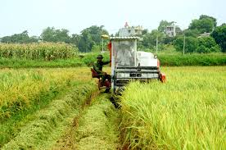
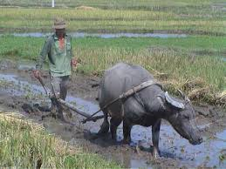
6.1.1.2. Công nghiệp hóa và các mô hình công nghiệp hóa trên thế giới
“Công nghiệp hóa là quá trình chuyển đổi nền sản xuất xã hội từ dựa trên lao động thủ công là chính sang nền sản xuất xã hội dựa chủ yếu trên lao động bằng máy móc nhằm tạo ra NSLĐXH cao”.

Slide 6

Bắt đầu từ lĩnh vực công nghiệp nhẹ
CỔ ĐIỂN
MÔ HÌNH CNH
Bắt đầu từ lĩnh vực công nghiệp nặng
LIÊN XÔ
NICs
Chiến lược công nghiệp hóa theo kiểu rút ngắn

Slide 7
Các mô hình CNH
(1) Mô hình CNH tuần tự (cổ điển): Anh, Pháp, Đức, Mỹ
CNH gắn với cuộc cách mạng công nghiệp lần 1 và lần 2
Tiến hành tuần tự theo từng bước tiến bộ của công nghệ: Đi từ công nghiệp nhẹ đến công nghiệp nặng rồi giao thông vận tải, nông nghiệp.
Điều tiết bởi thị trường, nhà nước rất ít can thiệp vào hoạt động của các chủ kinh tế
Thời gian thường kéo dài.

Slide 8
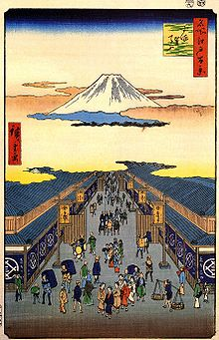
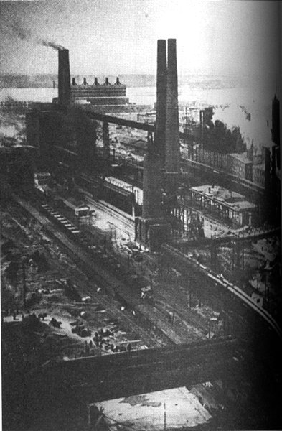
Các mô hình CNH trên thế gới
(2) Mô hình CNH rút ngắn:
+ Đây là mô hình được áp dụng ở các nước đi sau như: Nhật vào thập niên 70 thế kỷ XIX, Nga và nhiều nước châu Âu khác vào cuối thế kỷ XIX - đầu XX, và ở các nước đang phát triển kể từ sau Chiến tranh thế giới lần thứ 2.
+ CNH được chia thành hai mô hình: rút ngắn cổ điển và rút ngắn hiện đại.
Nhà máy thép Magnitogorsk
(Liên Xô) thập niên 1930

Slide 9
Đặc điểm của CNH rút ngắn cổ điển:
Diễn ra tại Nhật Bản và Liên Xô cũ.
CNH gắn với cuộc cách mạng công nghiệp lần 2.
Tại Nhật Bản, tiến trình CNH lấy đáp ứng nhu cầu trong nước sau đó là tiêu thụ ở nước ngoài để phát triển; công nghệ sản xuất dựa vào mô phỏng sáng tạo của các nước Phương Tây.
Phát huy cao độ ý chí tự cường của người dân trên quan điểm: “Công nghệ phương Tây, tinh thần Nhật Bản”.

Slide 10

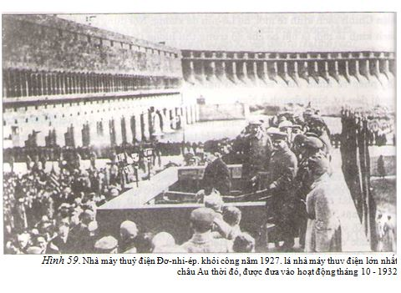
+ Đặc điểm của CNH rút ngắn cổ điển:
* Tại Liên xô (cũ), CNH trong điều kiện bị các nước tư bản phương Tây bao vây, cấm vận; tiến hành trên quan điểm độc lập, tự chủ; công nghiệp năng lượng đi trước, ưu tiên công nghiệp nặng, công nghiệp cơ khí là then chốt; nguồn vốn tích luỹ cho CNH chủ yếu từ tiết kiệm, tiết chế tiêu dùng thông qua kế hoạch hoá cao độ.
Đặc điểm nổi bật của CNH ở Liên xô là nó được dựa trên chủ nghĩa tập thể, với truyền thống siêng năng, chí hướng và tình yêu Tổ quốc.

Slide 11
Đặc điểm của CNH rút ngắn hiện đại
Được áp dụng ở các nước đang phát triển, trong điều kiện cuộc cách mạng công nghiệp lần thứ 3.
Đặc trưng nổi bật của mô hình này là lựa chọn công nghệ đột phá, chú ý phát triển kết cấu hạ tầng, coi trọng nguồn K và T nước ngoài, CNH đi liền với HĐH, vận hành tiến trình CNH có sự kết hợp giữa thị trường và nhà nước.
Nhà nước điều tiết và thúc đẩy CNH thông qua chiến lược, chính sách và hỗ trợ.
Thời gian hoàn thành CNH đã được rút ngắn đáng kể.
Singapore, Hàn Quốc, Đài Loan chỉ mất khoảng 30 năm đã hoàn thành CNH.

Slide 12
Kinh nghiệm CNH của Singapore, Hàn Quốc, Đài Loan
Bước 1 (khoảng 1950): CNH hướng xuất khẩu các SP truyền thống của nền kinh tế NN như lương thực, thực phẩm thô;
Bước 2 (khoảng 1950-60): SX các SP vốn phải nhập khẩu như quần áo, giày dép và các hàng tiêu dùng thông dụng khác;
Bước 3 (khoảng 1960-70): đến xuất khẩu các SP chế biến có nguồn gốc từ NN như giấy, đồ gồ, dệt may, mía đường...
Bước 4 (nửa cuối thập niên 1970): SX hàng công nghiệp chế tạo lâu bền để thay thế nhập khẩu như máy móc, dụng cụ...
Bước 5 (từ những năm cuối 1980 đầu 1990): Xuất khẩu hàng CN chế tạo cao cấp như tivi, tủ lạnh, xe hơi, phần mềm...

Slide 13
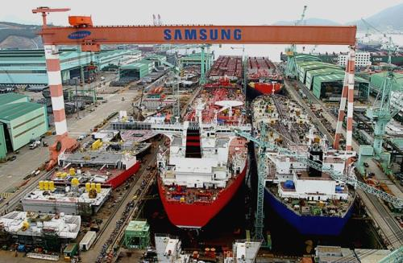

CNH ở Hàn Quốc từ những năm 1950-1986, khoảng 35 năm.
Notes:
Quá trình công nghiệp hóa của Hàn Quốc trải qua một số giai đoạn như sau: giai đoạn chịu sự chiếm đóng của Nhật Bản (1910-1945) tập trung sản xuất nguyên vật liệu thô xuất khẩu sang Nhật Bản, các ngành công nghiệp chính đều sở hữu bởi người Nhật; giai đoạn tái thiết (1945-1961) thực hiện chính sách công nghiệp thay thế nhập khẩu trong bối cảnh dựa chủ yếu vào nguồn lực viện trợ; giai đoạn phát triển kinh tế (1961-1980) thực hiện chính sách công nghiệp hướng về xuất khẩu với sự hình thành các tập đoàn công nghiệp nặng và hóa chất trong những năm 70; giai đoạn ổn định (1980 đến nay) thực hiện chính sách tự do hóa kinh tế và thúc đẩy kinh tế tri thức với trọng tâm thúc đẩy công nghệ chất lượng cao, công nghệ thông tin từ những năm 90.

Slide 14


Slide 15
Con đường cơ bản cho các nước kém phát triển tiếp thu KHCN
1. Thông qua đầu tư nghiên cứu, chế tạo và hoàn thiện dần dần trình độ công nghệ từ thấp đến cao (thời gian dài, tổn thất nhiều trong quá trình thử nghiệm)
2. Tiếp nhận chuyển giao công nghệ hiện đại (cần vốn và ngoại tệ, bị phụ thuộc vào nước ngoài)
3. Xây dựng chiến lược KHCN nhiều tầng, kết hợp công nghệ truyền thống và hiện đại (vừa nghiên cứu chế tạo, vừa tiếp nhận chuyển giao công nghệ: Nhật Bản, NICs)

Slide 16
6.1.2. Tính tất yếu và nội dung của công nghiệp hóa, hiện đại hóa ở Việt Nam
ĐH III (9/1960)
Đẩy mạnh CN
Ưu tiên PT CN nặng
ĐH VI
NN, CN nhẹ
TRƯỚC ĐỔI MỚI
ĐỔI MỚI
1986
CNH, HĐH là quá trình chuyển đổi căn bản, toàn diện các hoạt động sản xuất kinh doanh, dịch vụ và quản lý KT-XH, từ sử dụng sức lao động thủ công là chính sang sử dụng một cách phổ biến sức lao động với công nghệ, phương tiện, phương pháp tiên tiến hiện đại; dựa trên sự phát triển của CN và tiến bộ khoa học, công nghệ nhằm tạo ra năng suất lao động cao.
Notes:
Khái niệm CNH, HĐH: CNH-HĐH là quá trình chuyển đổi căn bản, toàn diện các hoạt động sản xuất kinh doanh, dịch vụ và quản lý kinh tế, xã hội từ sử dụng sức lao động thủ công là chính sang sử dụng một cách phổ biến sức lao động với công nghệ, phương tiện và phương pháp tiên tiến, hiện đại tạo ra năng suất lao động xã hội cao.
Với định nghĩa đó từ đại hội VIII đến Đại hội XII gần như không có sự thay đổi. Trong khi đó là thành phần kinh tế thay đổi, ĐH IX 6 thành phần KT, ĐH X 5 thành phần KT, ĐH XI nhấn mạnh 4 thành phần kinh tế và ĐH XII là 4 thành phần kinh tế. Còn khái niệm về CNH gần như không thay đổi.
Vậy với khái niệm này dưới góc độ kinh tế ta thấy nổi bật lên điều gì? Mà những điểm đó có còn phù hợp với bối cảnh ĐH XII hay không mà tới đây là chuẩn bị cho ĐH XIII. Thì chúng tôi đánh giá như sau:
Một là, đã phản ánh được phạm vi hoạt động rất rộng lớn “chuyển đổi căn bản, toàn diện các hoạt động sản xuất kinh doanh, dịch vụ và quản lý kinh tế”.
Hai là, chỉ ra được nền tảng của CNH là phải ứng dụng KH-CN. Muốn nói gì thì nói nếu CNH mà không ứng dụng được KHCN thì là không được. Vậy cho nên ta phải ứng dụng thành tựu KHCN.
Ba là, đã gắn kết được CNH - HĐH trong một quá trình. Từ lao động thủ công sang lao động máy móc là một quá trình CNH. Đồng thời ứng dụng các thành tựu KHCN hiện đại là gắn kết CNH-HĐH là một quá trình.
Bốn là, Chỉ ra cốt lõi của việc CNH. Thay thế lao động thủ công thành lao động sử dụng máy móc. Cho nên chỉ tiêu lao động trong ngành nông nghiệp giảm, công nghiệp tăng sẽ xuyên suốt bài này. Đây là vấn đề cốt lõi nhất.
Năm là, chỉ ra được mục tiêu của CNH là tạo ra năng suất lao động cao.

Slide 17
Đặc điểm CNH, HĐH ở Việt Nam
Một là, CNH, HĐH theo định hướng XHCN thực hiện mục tiêu “dân giàu, nước mạnh, dân chủ, công bằng, văn minh”
Hai là, CNH, HĐH gắn với phát triển kinh tế tri thức
Ba là, CNH, HĐH gắn với phát triển KTTT định hướng XHCN
Bốn là, CNH, HĐH trong bối cảnh toàn cầu hóa kinh tế và VN đang tích cực chủ động hội nhập KTQT

Slide 18
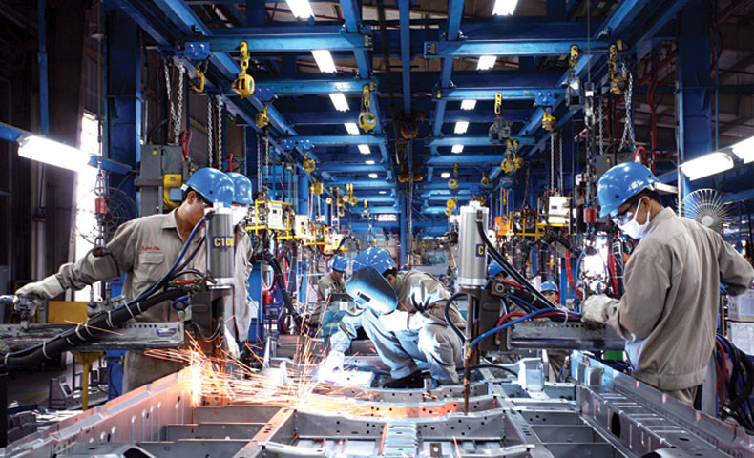
6.1.2.1. Tính tất yếu của công nghiệp hóa, hiện đại hóa ở VN

Slide 19
Một là, CNH là qui luật phổ biến của sự phát triển LLSX xã hội của mọi quốc gia đều phải trải qua
Hai là, đối với các nước có nền kinh tế kém phát triển như nước ta, xây dựng cơ sở vật chất kỹ thuật cho CNXH phải thực hiện từ đầu thông qua CNH, HĐH.
Như vậy, CNH, HĐH là nhân tố quyết định thắng lợi của con đường đi lên CNXH. Vì vậy, CNH, HĐH được Đảng và Nhà nước ta xác định là nhiệm vụ trung tâm trong suốt TKQĐ lên CNXH.

Slide 20

6.1.2.2. Nội dung của công nghiệp hóa, hiện đại hóa ở VN
Một là, phát triển LLSX dựa trên những thành tựu khoa học, công nghệ mới, hiện đại.
Phải xác định được những phương hướng đúng đắn cho sự phát triển KH-CN
Phải tạo được những điều kiện cho sự phát triển KH-CN
Notes:
LLSX là quan hệ giữa con người với tự nhiên trong quá trình sản xuất, trong đó con người sử dụng tư liệu lao động tác động vào đối tượng lao động để tạo ra của cải. Nó là mặt tự nhiên của sản xuất và luôn phát triển dưới tác động của các quy luật kinh tế khách quan. Quá trình phát triển này, tất yếu dẫn đến giai đoạn CNH.
Từ ngàn xưa, để tiến hành sản xuất, con người đã phải tìm hiểu và khám phá thế giới xung quanh. Nhờ những khám phá đó, con người đã chế tạo ra được những công cụ lao động và những phương tiện cần thiết khác làm cho việc sản xuất ngày càng có năng suất và hiệu quả cao hơn. Sản xuất xã hội càng phát triển càng chứng tỏ trình độ hiểu biết sâu sắc của con người đối với thế giới, con người càng có những tư liệu lao động hoàn thiện hơn. Trong đó, trình độ phát triển của công cụ lao động là tiêu thức quan trọng nhất để đánh giá trình độ phát triển lực lượng sản xuất của một xã hội trong một giai đoạn nhất định và dùng để phân biệt các thời đại kinh tế trong lịch sử.
C.Mac đã nói rằng: “Những thời đại kinh tế khác nhau không phải là ở chỗ chúng sản xuất ra cái gì, mà là ở chỗ chúng sản xuất bằng cách nào, với những tư liệu lao động nào”.
Lịch sử phát triển của xã hội loài người đã chứng kiến những bước tiến cách mạng của LLSX mà nổi bật là tư liệu lao động từ trình độ thấp lên trình độ cao. Tôi xin dẫn ra một vài phát minh ở cuộc cách mạng CN lần thứ nhất để các đồng chí thấy được rằng sự thay đổi công cụ lao động đã thay đổi đời sống sản xuất như thế nào.
1733: John Ken phát minh ra chiếu thoi bay
1784: Jame Watt phát minh ra máy hơi nước
1785: Mục sư Edmun phát minh ra máy dệt vải
1814: đầu máy xe lửa đầu tiên chạy hơi nước ra đời
Đây là những phát minh vạch thời đại. Hàng loạt phát minh mang tính chất kỹ thuật như trên ra đời làm năng suất lao động không ngừng thay đổi.
Ví dụ chiếc thoi bay của John Key ra đời đã giúp cho năng suất tăng lên 20 lần so với việc quay sợi bằng tay. Với hàng loạt phát minh thế này, C. Mác đã tổng kết - có lẽ cho đến bây giờ không có một nhà kinh tế học nào tổng kết vai trò của chủ nghĩa tư bản vĩ đại hơn của ông: Chỉ với chưa đầy 100 năm ra đời của CNTB đã tạo ra một khối lượng của cải khổng lồ bằng tất cả các thế hệ trước cộng lại. Điều này chứng minh rằng chỉ với 100 năm ra đời với các cuộc cách mạng CN với hàng loạt thay đổi mang tính chất kỹ thuật như thế này nó đã tạo ra một năng suất lao động của 17 thế kỷ trước cộng lại. Để thấy rằng vai trò to lớn của những phát minh mang tính chất lỹ thuật là tạo nên sự thay đổi đột phá của TLSX. Đó là một điểm quan trọng thể hiện sự cách mạng của TLSX. Với những phát minh như thế này thì điểm mấu chốt của vấn đề này là tiến trình của công nghiệp hóa. Có nghĩa là thay thế lao động thủ công bằng lao động máy móc.
- Khoa học là hoạt động khám phá để sinh ra tri thức mới.
Nó bao gồm các kiến thức mới và học thuyết mới, đó là hệ thống tri thức về qui luật của vật chất và sự vận động của vật chất, những qui luật của tự nhiên, xã hội, và tư duy. Đó là những tri thức mới, tốt hơn, có thể thay thế những cái cũ, không còn phù hợp. Tuy nhiên, khoa học tự bản thân nó không thể tạo ra bất kỳ tác động nào mà phải thông qua sự ứng dụng và hoạt động thực tiễn của con người thì nó mới có thể phát huy được tác dụng, nghĩa là các tri thức khoa học chỉ trở thành yếu tố trực tiếp tác động vào quá trình sản xuất và đời sống của xã hội khi được kết tinh vào công nghệ.
- Công nghệ là sự ứng dụng, vật chất hóa các tri thức khoa học vào thực tiễn sản xuất và đời sống, đó là tập hợp các giải pháp, phương pháp, quy trình, kỹ năng, phương tiện kỹ thuật,… được dùng vào biến đổi các nguồn lực để tạo ra sản phẩm (hàng hóa, dịch vụ... cụ thể).
Công nghệ gồm có 4 thành tố viết tắt là TIHO (kỹ thuật, thông tin, con người, và tổ chức).
Chúng ta biết máy tính đầu tiên chắc phải bằng 2 cái tòa nhà này, nó rất công kềnh nhưng mà lượng thông tin rất là ít. Bây giờ máy tính không ngừng thay đổi từ to nặng dầy dài thành mỏng nhỏ nhẹ và ngắn. Công nghệ không ngừng thay đổi, ttri thức không ngừng thay đổi và kết quả dẫn đến LLSX ngày càng phát triển. Khi LLSX phát triển sẽ trở thành động lực để mà thúc đẩy con người không ngừng nâng cao sự hiểu biết của chúng ta.

Slide 21
6.1.2.2. Nội dung của công nghiệp hóa, hiện đại hóa ở VN
Hai là, công nghiệp hóa, hiện đại hóa phải gắn liền với phát triển kinh tế tri thức
Kinh tế tri thức là nền KT trong đó sự sản sinh ra, phổ cập và sử dụng tri thức giữ vai trò quyết định đối với sự phát triển kinh tế, tạo ra của cải, nâng cao chất lượng cuộc sống
Notes:
Thứ hai, tiến bộ của tri thức, khoa học và công nghệ
- Câu hỏi: Thế nào là tri thức? có mấy loại tri thức?
Tri thức là những hiểu biết của con người về hiện thực được thu thập thông qua trải nghiệm hoặc giáo dục, tìm hiểu và khám phá.
Tri thức cũng có rất nhiều cấp độ khác nhau từ đơn giản đến phức tạp mà người ta chia 2 loại tri thức: Tri thức kinh nghiệm và tri thức khoa học.
Tri thức kinh nghiệm là những hiểu biết được tổng kết qua cuộc sống hàng ngày. Ví dụ: Người nông dân ngày nay khác với người nông dân ngày xưa. Ngày trước, người nông dân chỉ dựa vào kinh nghiệm để đoán các hiện tượng tự nhiên ảnh hưởng đến cây trồng. Hay như những người đi biển thì hiện nay họ dựa vào các hệ thế thông tin máy móc để nắm bắt được các thông tin về bão nhưng ngoài ra họ vẫn dựa vào những tri thức kinh nghiệm sẵn có trong nghề mà đã được đúc kết từ bảo đời. Còn tri thức khoa học là hiểu biết về con người về thế giới xung quanh thông qua tìm tòi, khám phá.

Slide 22
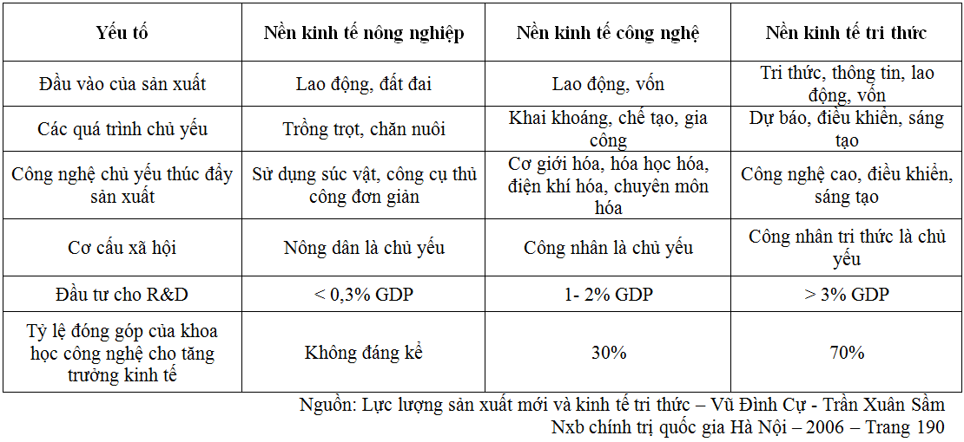

Slide 23

Ba là, chuyển đổi cơ cấu kinh tế theo hướng hiện đại, hợp lý, hiệu quả
Đẩy mạnh ứng dụng những thành tựu khoa học công nghệ mới, hiện đại
Chuyển đổi cơ cấu kinh tế theo hướng hiện đại, hợp lý, hiệu quả
Từng bước hoàn thiện quan hệ sản xuất cho phù hợp với trình độ phát triển của lực lượng sản xuất

Slide 24
6.1.4. Việt Nam thích ứng với cách mạng công nghiệp lần thứ tư
1 - Hoàn thiện thể chế KTTT, đổi mới mô hình tăng trưởng kinh tế
2 - Nắm bắt và đẩy mạnh việc ứng dụng những thành tựu của cuộc cách mạng công nghiệp 4.0
3 - Chuẩn bị những điều kiện để ứng phó với những tác động tiêu cực của cách mạng công nghiệp 4.0
4 - Xây dựng và phát triển hạ tầng kỹ thuật về CNTT và truyền thông. Cb nền tảng kinh tế số
5 - Phát triển ngành công nghiệp
6 - Đẩy mạnh CNH, HĐH nông nghiệp, nông thôn

Slide 25
6.1.3. Việt Nam thích ứng với cách mạng công nghiệp lần thứ tư
7 - Cải tạo, mở rộng, nâng cấp và xây dựng mới có trọng điểm kết cấu hạ tầng KT-XH tạo đk để thu hút đầu tư trong và ngoài nước
8 - Phát huy những lợi thế trong nước để phát triển du lịch, dịch vụ
9 - Phát triển hợp lý các vùng lãnh thổ
10 - Phát triển nguồn nhân lực, đặc biệt là nguồn nhân lực chất lượng cao
11 - Tích cực, chủ động hội nhập quốc tế

Slide 26
6.2. HỘI NHẬP KINH TẾ QUỐC TẾ CỦA VIỆT NAM
6.2.1. Khái niệm và nội dung hội nhập kinh tế quốc tế
6.2.1.1. Khái niệm và sự cần thiết khách quan hội nhập kinh tế quốc tế
“Hội nhập kinh tế quốc tế là quá trình gắn kết nền kinh tế của quốc gia mình với nền kimh tế thế giới dựa trên sự chia sẻ lợi ích và tuân thủ các chuẩn mực quốc tế chung”

Slide 27
TÍNH TẤT YẾU CỦA HỘI NHẬP KINH TẾ QUỐC TẾ
Xu thế toàn cầu hóa buộc các nước phải hội nhập để đảm bảo các điều kiện cần thiết cho sản xuất trong nước.
Hội nhập kinh tế quốc tế là phương thức phát triển phổ biến của các nước nhất là các nước đang và kém phát triển trong điều kiện hiện nay.

Slide 28
6.2.1.2. Nội dung hội nhập kinh tế quốc tế
Thứ nhất, chuẩn bị các điều kiện để thực hiện hội nhập hiệu quả thành công
Thứ hai, thực hiện đa dạng các hình thức như ngoại thương, đầu tư quốc tế, hợp tác quốc tế, dịch vụ thu ngoại tệ… các mức độ hội nhập kinh tế quốc tế

Slide 29
6.2.2. Tác động của hội nhập kinh tế quốc tế đến sự phát triển của Việt Nam
Tác động tích cực của hội nhập kinh tế quốc tế
Tạo điều kiện mở rộng thị trường, tiếp thu KHCN, vốn, chuyển dịch cơ cấu KT trong nước
Tạo cơ hội nâng cao chất lượng nguồn nhân lực
Tạo điều kiện thúc đẩy hội nhập các lĩnh vực văn hóa, chính trị, củng cố an ninh, quốc phòng.

Slide 30
b)Tác động tiêu cực của hội nhập kinh tế quốc tế
Cạnh tranh gay gắt
Làm tăng sự phụ thuộc của nền kinh tế QG vào thị trường bên ngoài
Gia tăng khoảng cách giàu-nghèo
Khai thác cạn kiệt nguồn tài nguyên thiên nhiên và hủy hoại môi trường do QL yếu kém và PT nóng.
Thách thức đối với quyền lực Nhà nước, duy trì an ninh và ổn định ở các nước đang phát triển.
Gia tăng nguy cơ bản sắc dân tộc và văn hóa truyền thống bị xói mòn trước sự “xâm lăng” của văn hóa nước ngoài….

Slide 31
6.2.4. Phương hướng nâng cao hiệu quả của hội nhập kinh tế quốc tế trong sự phát triển của Việt Nam
a. Nhận thức sâu sắc về thời cơ và thách thức do HNKTQT mang lại
b. Xây dựng chiến lược và lộ trình hội nhập kinh tế phù hợp
c. Tích cực chủ động tham gia vào các liên kết KTQT và thực hiện đầy đủ các cam kết của Việt Nam trong các liên kết kinh tế quốc tế và khu vực.
d. Hoàn thiện thể chế kinh tế và pháp luật.
e. Nâng cao năng lực cạnh tranh quốc tế của nền kinh tế.
f. Xây dựng nền kinh tế độc lập, tự chủ của Việt Nam.

Slide 32
Các cấp độ hội nhập kinh tế
Thỏa thuận thương mại ưu đãi (pta)
Khu vực mậu dịch tự do (fta)
Liên minh thuế quan (cu)
Liên minh kinh tế- tiền tệ (eu)
Thị trường chung (cm)

Slide 33
Các cấp độ hội nhập chính sách kinh tế khu vực
Hình thức liên kết kinh tế | Thương mại tự do nội khối | Chính sách thương mại chung | Dịch chuyển nhân tố sản xuất tự do | Chính sách tiền tệ và tài khóa chung | Một chính phủ
Khu vực mậu dịch Tự do | Có | Không | Không | Không | Không
Liên minh thuế quan | Có | Có | Không | Không | Không
Thị trường chung | Có | Có | Có | Không | Không
Liên minh kinh tế | Có | Có | Có | Có | Không
Liên minh chính trị | Có | Có | Có | Có | Có
Nguồn: El-Agraa, Ali M. (1999), “Regional Integration: Experience, Theory and Measurement”

Slide 34
1. Quá trình chuyển đổi từ lao động thủ công là chính sang lao động dựa trên sự phát triển của công nghiệp cơ khí là
A. Công nghiệp hóa
B. Hiện đại hóa
C. Công nghiệp hóa, hiện đại hóa
D. Tự động hóa
2. Nội dung nào dưới đây thể hiện tính tất yếu của quá trình công nghiệp hóa, hiện đại hóa ở nước ta?
A. Do yêu cầu phải phát triển đất nước
B. Do yêu cầu phải rút ngắn khoảng cách tụt hậu so với các nước khác
C. Do yêu cầu phải xây dựng cơ cấu kinh tế hiện đại, hiệu quả
D. Do yêu cầu phải xây dựng nền kinh tế tri thức
Notes:
A, B

Slide 35
3. Quan điểm nào dưới đây không đúng khi lí giải về tính tất yếu của công nghiệp hóa, hiện đại hóa ở nước ta?
A. Do yêu cầu phải rút ngắn khoảng cách tụt hậu so với các nước khác
B. Do yêu cầu phải tạo ra năng suất lao động xã hội cao
C. Do yêu cầu phải xây dựng cơ sở vật chất – kĩ thuật của chủ nghĩa xã hội
D. Do yêu cầu phải phát triển nhanh để tiến lên CNXH
4. Công nghiệp hóa là gì
A. Tất yếu khách quan đối với các nước đi lên chủ nghĩa xã hội
B. Tất yếu khách quan đối với các nước nghèo, lạc hậu
C. Nhu cầu của các nước kém phát triển
D. Quyền lợi của các nước nông nghiệp
Notes:
D, A

Slide 36
5. Quá trình ứng dụng và trang bị những thành tựu KH-CN tiến bộ, hiện đại vào quá trình sản xuất, kinh doanh, dịch vụ và quản lí kinh tế - xã hội là
A. Công nghiệp hóa
B. Hiện đại hóa
C. Công nghiệp hóa, hiện đại hóa
D. Tự động hóa
6. Công nghệ vi sinh, kĩ thuật gen và nuôi cấu tế bào được ứng dụng ngày càng nhiều trong các lĩnh vực là biểu hiện của quá trình nào ở nước ta hiện nay?
A. Công nghiệp hóa
B. Hiện đại hóa
C. Tự động hóa
D. Trí thức hóa
Notes:
B, B

Slide 37
7. Mục đích của công nghiệp hóa là
A. Tạo ra năng suất lao động cao hơn
B. Tạo ra một thị trường sôi động
C. Tạo ra nhiều cơ hội hơn cho người lao động
D. Xây dựng cơ cấu kinh tế hiện đại
8. Ở nước ta công nghiệp hóa phải gắn liền với hiện đại hóa vì
A. Công nghiệp hóa luôn gắn liền với hiện đại hóa
B. Các nước trên thế giới đều thực hiện đồng thời hai quá trình này
C. Nước ta thực hiện công nghiệp hóa muộn so với các nước khác
D. Đó là nhu cầu của xã hội
Notes:
A, c

Slide 38
9. Một trong những nội dung cơ bản của công nghiệp hóa, hiện đại hóa ở nước ta hiện nay là gì?
A. Xây dựng cơ sở vật chất kĩ thuật của chủ nghĩa xã hội
B. Rút ngắn khoảng cách lạc hậu so với các nước phát triển
C. Phát triển mạnh mẽ lực lượng sản xuất
D. Tạo ra năng suất lao động xã hội cao
10. Để xây dựng một cơ cấu kinh tế hợp lí, hiện đại và hiệu quả trong quá trình công nghiệp hóa, hiện đại hóa, cần:
A. Chuyển dịch lao động
B. Chuyển dịch cơ cấu kinh tế
C. Chuyển đổi mô hình sản xuất
D. Chuyển đổi hình thức kinh doanh
Notes:
C, B

Slide 39
11. Quan điểm nào dưới đây về nội dung cơ bản của công nghiệp hóa, hiện đại hóa ở nước ta là đúng?
A. Chuyển mạnh từ kinh tế nông nghiệp sang kinh tế công nghiệp
B. Xây dựng một nền kinh tế tri thức toàn diện gắn với tự động hóa
C. Phát triển mạnh mẽ quan hệ sản xuất xã hội chủ nghĩa
D. Xây dựng một cơ cấu kinh tế hợp lí, hiện đại và hiệu quả
12. Giáo dục và đào tạo có vai trò nào dưới đây trong sự nghiệp công nghiệp hóa, hiện đại hóa đất nước?
A. Quyết định
B. Quốc sách hàng đầu
C. Quan trọng
D. Cần thiết
Notes:
D,B

Slide 40
13. Để xây dựng được một cơ cấu kinh tế hợp lí, hiện đại và hiểu quả trong quá trình công nghiệp hóa, hiện đại hóa đất nước, cần:
A. Thay đổi vùng kinh tế
B. Thực hiện chính sách kinh tế mới
C. Phát triển kinh tế thị trường
D. Chuyển dịch cơ cấu kinh tế
14. Để thực hiện công nghiệp hóa, hiện đại hóa cần chuyển đổi căn bản, toàn diện các hoạt động nào dưới đây?
A. Hoạt động kinh tế và quản lí kinh tế - xã hội
B. Hoạt động nghiên cứu khoa học
C. Hoạt động chính trị - xã hội
D. Hoạt động văn hóa – xã hội
Notes:
D,A

